Slide 1
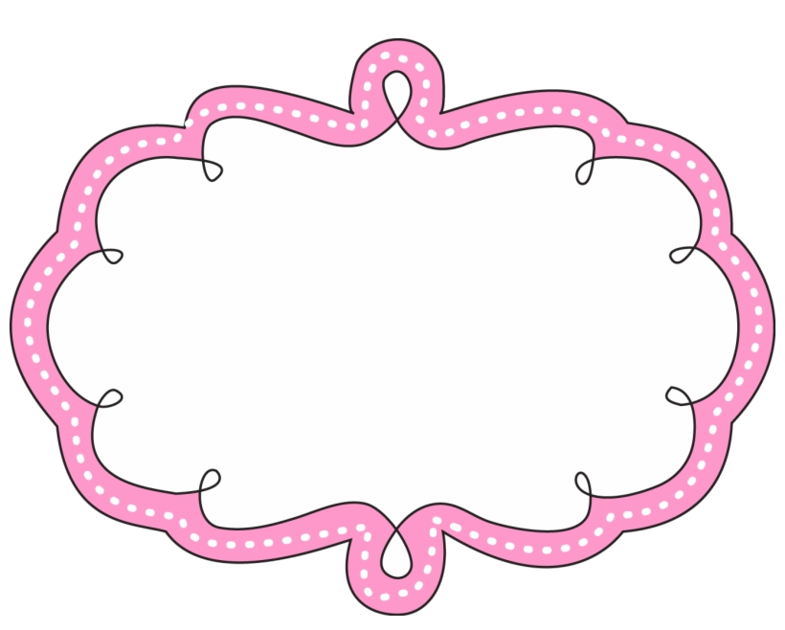
СУБЈЕКАТ И ПРЕДИКАТ

Slide 2
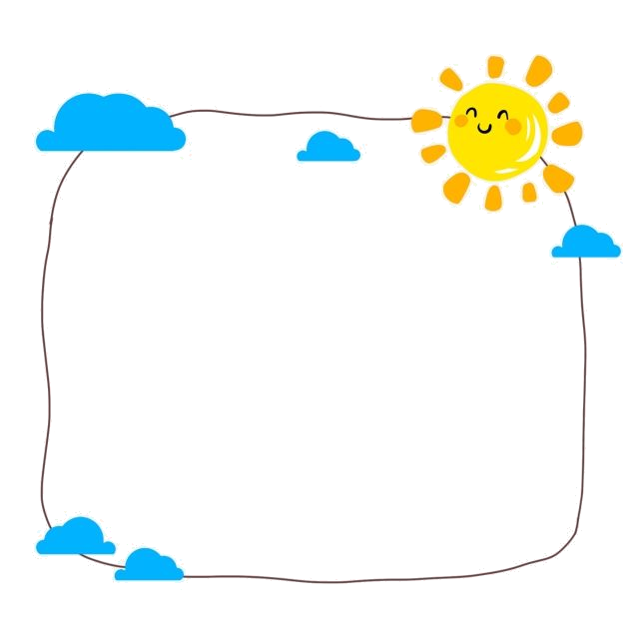
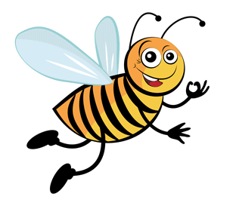
Субјекат је један од главних дијелова
реченице који говори о коме или о чему се ради.
Добија се на питање
КО или ШТА врши радњу.
Пчела зуји.
Вода тече.
КО ЗУЈИ?
ШТА ТЕЧЕ?

Slide 3
Предикат је један од главних дијелова реченице који казује ШТА РАДИ вршилац радње.
Лептир лети.
ШТА РАДИ ЛЕПТИР?

Slide 4
1. Допиши одговарајуће субјекте.
цвркуће на грани.
Птичица
Прољећно мирише.
цвијеће
се враћају са југа.
Ласте

Slide 5
2. Допиши предикате на дати субјекат.
сија
се смијеши
милује
излази
се пробудило
грије
Сунце
провирује

Slide 6
3. Препиши реченице тако да се састоје само
од главних дијелова.
Испред куће Никола се игра лоптом.
Никола се игра.
Јуче се Вања због једне шале насмијала од срца.
Вања се насмијала.

Slide 7
4. У реченицама подвуци субјекте и предикате.
Разболио се бакин мачак.
Цвијеће се пресијава на сунцу.
Око мене су зујали лептири и бубе.
Мама је јуче скувала ручак и направила колаче.

